Slide 1
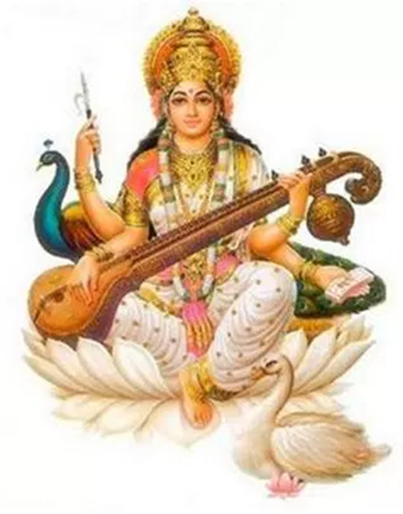
Om Swastyastu

Slide 2
MKWU
BAGAIMANA TUJUAN DAN FUNGSI MKWU PENDIDIKAN AGAMA HINDU DALAM MEMBANGUN BASIS KEPRIBADIAN HUMANIS BAGI MAHASISWA?
Dr. Ni Nyoman Sudiani, SE., S.Pd.H., M.Fil.H

Slide 3
Menelusuri konsep pentingnya Pendidikan Agama Hindu dalam Membangun Basis kepribadian humanis bagi mahasiswa
Tujuan agama Hindu: Moksartham jagadhitaya ca iti dharma.
Artinya bahwa tujuan agama adalah utk mewujudkan kehidupan yang bahagia dan sejahtera lahir dan batin. Bgm caranya?
Pendidikan agama diajarkan dilandasi olh: (1) UU RI no 20 th 2003 ttg SISDIKNAS, (2) UU no 12 th 2012 ttg PT, dan (3) Perpu no 19 th 2005 dan diubah dgn Perpu no 32 tahun 2013 dan permenristekdikti no 44 th 2015 ttg Standar Nasional Pendidikan: bhw tingkat PT wajib diajarkan MK agama secara mandiri.
Pddkan agama mrpk benteng yg kokoh bagi mahasiswa.
Pddkan agama juga penting utk membangun kepribadian humanis krn “Hakekat penjelmaan manusia ke dunia”
Satya, rtam, diksa, tapa, brahma, yajna (Atharwaveda XII.1.1): penyangga bumi.

Slide 4
Landasan historis ttg pendidikan agama Hindu di Indonesia dlm membangun basis kepribadian humanis bg mhs
Dua bentuk pendidikan: formal dan informal.
Pendidikan non formal: di pasraman oleh Dang Acarya.
Proses pendidikan diawali dgn: Upanayana. Kitab MDS II.37, menyebutkan “tahun ke 5 setelah pembuahan, seseorang hrs melakukan upacara upanayana, jika ingin menjd ahli dlm Veda”.
Juga dlm kitab Sathapatha Brahmana: seorang nabe meletakkan telapak tangannya pd ubun-ubun seorang murid sbg symbol persatuan dan jg mrpk pennyerahan diri sisya dan barulah diajarkan Savitri Mantram sbg symbol bhw sisya tsb secara resmi tlh menjd murid dr Dang Acarya.
Selanjutnya mengambil sumpah utk mengikuti aturan Brahmacharya (sila krama dan sisya sasana). Kitab Canakya Niti Sastra X.3 menyebutkan bhw jika menginginkan pengetahuan maka jauhilah kesenangan.
Bagaimanakah sisya sasana dan sila krama seorang murid?

Slide 5
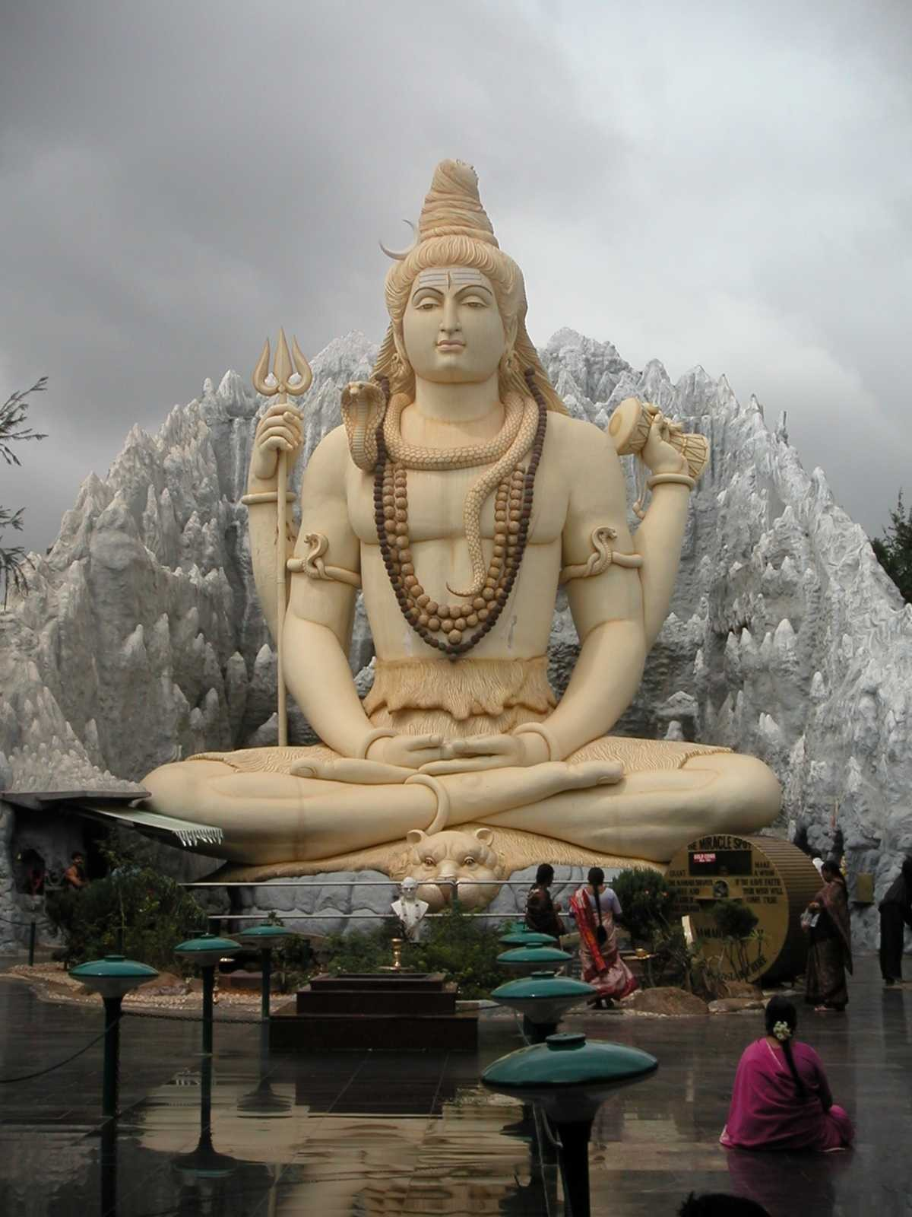
Penddkan agama Hindu di Indonesia dipengaruhi olh hubungan dagang terutama dgn India.
Munculnya kerajaan2 Hindu.
Muncul bermacam2 sekte: Siwa Sidhanta. Apakah yg dimaksud dgn Siwa Sidhanta?
Sekte2 di Bali pd abad ke IX menurut Dr. Goris a.l: Siwa Sidhanta, Pasupata, Brahma, Indra, Sora, Ganapatya, Bhairawa, Waisnawa, Vayu, dan Sogatha.
Siwa Sidhanta akronim dari: Sikara = Rudra, Dhakara = Iswara, dan Anta = Siwa. Jadi Siwa Sidhanta = manunggalnya hakekat Rudra, Iswara dan Siwa. Siwa Sidhanta juga berarti hakekat Siwa yg menguasai ke 3 dunia.
Sekte Pasupata: memuja Siwa dlm wujud Lingga-Yoni.

Slide 6
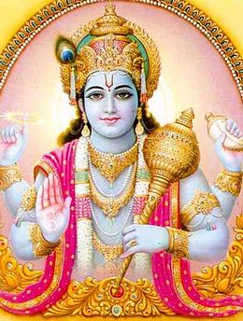
Sekte Waisnawa: memuja Dewa Wisnu dan Dewi Sri.
Sekte Sogatha (Bodha): adanya mantra Bodha. Adanya arca Buddhisatwa Padmapani di Pura Galang Sanja Pejeng, arca Boddha di pura Goa Lawah. Sumbangsihnya = Pemujaan dengan Pis Bolong.
Sekte Brahma: memuja Dewa Agni atau Dewa Brahma.
Sekte Sora: memuja Dewa Surya yaitu adanya Surya Sewanam.

Slide 7
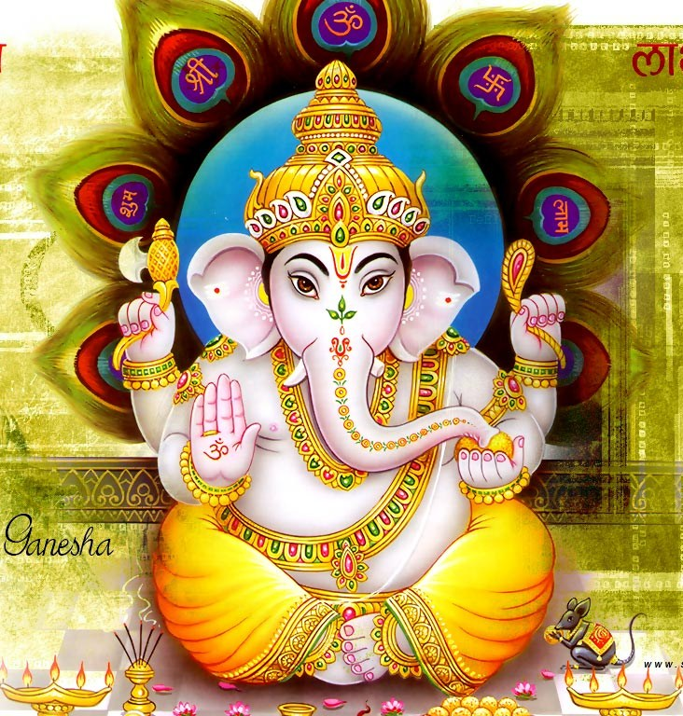
Sekte Ganapatya: memuja Ganesa
Sekte Bhairawa: memuja Dewi Durga
Sekte Indra: memuja Dewa Indra

Slide 8
Para Brahmana Guru (Dang Acarya) yg berkedudukan di Istana disebut Purohito (Pendeta istana).
Perkembangan selanjutnya, penddkan agama Hindu secara organisasi ditangani oleh 3 Lembaga: (1) guru wisesa, (2) guru pengajian, dan (3) guru rupaka.
Guru pengajian: utk wilayah 1 kerajaan oleh Bhagavanta, wilayah yg lebih kecil olh Bhagavan, Pasiwan atau Pasurya.
Sistem pendidikan Hindu: guru kula. “ri sedeng nira brahmacari gurukulawesi kineran sira diksa brata sangaskara” ketika ia sbg brahmacari, yaitu masa menuntut ilmu pengetahuan, ia hrs tinggal di rumah gurunya, selanjutnya akan mendptkn diksabrata sangaskara.

Slide 9
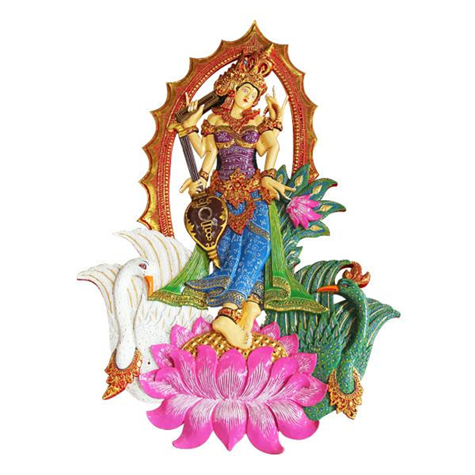
Sarasamuccaya 56: dharma sang brahmana adalah memberikan ajaran agama.
Brahmana Purana 75.20: Dang Acarya sbg seorang guru mengajarkan Sruti dan Smrti.
Agastya Parwa 353.21: sang panembahan guru adalah yg mengajarkan sopan santun, ia guru namanya.
Tantri Kamandaka 150.14: “tan pati-pati masisya sang pandita yan ika tn yogya makasisya nira” artinya “lbh baik tdk mempunyai murid, jk tdk pantas menjd muridnya”.

Slide 10
Kitab Sang Hyang Siksakanda: Yang disebut guru adalah tempat di mana ia mendptkan pengetahuan
Guru manusa; guru tempat org bertanya
Guru Nista: segala perbuatan buruk yg tdk boleh ditiru
Guru Panggung: penget yg diperoleh setelah menonton wayang dll

Slide 11
4. Guru Wreti: penget yg diperoleh krn memperhatikan atau
memahami olh rasa sendiri thd hasil pekerjaan, spt ukiran,
lukisan.
5. Guru rare: mendpt pengetahuan dari anak muda.
6. Guru Koki: pelajaran yg diperoleh dr kakek/nenek atau org
yg lbh tua.
7. Guru Kamulan: penget yg diperoleh dr ayah/ibu.

Slide 12
Landasan Sosiologis ttg Pendidikan Agama Hindu di Indonesia dlm membangun basis kepribadian humanis bg mhs
Pendidikan kpd mhs diarahkan utk belajar hidup Bersama sbg anggota masyarakat.
Manusia: sbg mahluk individu dan mahluk social.
Ciri manusia sbg mahluk social: membutuhkan kasih sayang dr lingkungannya.
Pengalaman agama yg ditujukan kpd org lain: pengalaman dlm bentuk memperlakukan org sbg mahluk ciptaan Tuhan.
Bhagavadgita (XVI.1-4 dan 17): Daiwi Sampad dan Asuri Sampad.

Slide 13
Sebagai mahluk social kita hrs memiliki sikap spt pada ajaran:
Tri Kaya Parisudha
Catur Paramita (empat
Tri Hita Karana
Prema murti
Ksama murti
Sewanam (atmanivedanam): pelayanan/ penyerahan diri
Apakah yg dimaksud dgn hal tersebut?

Slide 14
Landasan Politik ttg Pendidikan Agama Hindu di Indonesia dlm Membangun Basis Kepribadian Humanis bg Mhs
Politik: proses pembentukan dan pembagian kekuasaan dlm masyarakat, antara lain berwujud proses pembuatan keputusan.
Kautilya: tugas negara dlm menciptakan dan melindungi kesejahteraan, mendorong kemajuan ekonomi, dan menegakkan dharma.
Baldridge: lembaga2 pendidikan dipandang sbg system politik mikro, yg melaksanakan semua fungsi utama system politik. Pendidikan dan politik adalah 2 hal yg yg saling berhubungan erat dan saling mempengaruhi.

Slide 15
Tujuan pendidikan agama Hindu: penddkan yg menuju kpd pembentukan manusia seutuhnya.
Gandhi: pendidikan tanpa karakter mrpk kejahatan.
Tujuan pendidika menurut SISDIKNAS: mencerdaskan kehidupan bgs dan mengembangkan manusia Indonesia seutuhnya, yaitu manusia yg beriman, bertakwa kpd Tuhan, berbudi pekerti luhur, memiliki pengetahuan, keterampilan, kesehatan jasmani dan rohani, kepribadian yg mantap dan mandiri serta rasa tanggung jwb kemasyarakat dan kebangsaan.
Masyarakat Indonesia: masyarakat yg mengacu pd kualitas dlm segala aspek kehidupan, yg sesuai dgn Pancasila dan UUD 45

Slide 16
Kitab MDS IV.19: setiap hari hrs memperdalam ilmu pengetahuan yg dpt mendatangkan kebijaksanaan, mempelajari segala yg mengajarkan bgm mendpt artha, dan mempelajari Nigama yg memberikan keterangan ttg Veda.
Kitab Arthasastra Kautilya: dandaniti artinya ilmu pemerintahan dan ilmu hokum menyangkut ilmu pemerintahan dlm aspek pemerataan kehidupan pd suatu wilayah negara.

Slide 17
Landasan Filosifis ttg Pendidikan Agama Hindu di Indonesia dlm membangun Basis Kepribadian Humanis bg Mhs
Secara individu manusia hidup di dunia ini memiliki tujuan.
Manusia berkembang dengan kekuatan budi daya manusia, yg selanjutnya disebut budaya.
Tiap agama membawa pengaruh amat besar pd kehidupan manusia.
Apa pengaruh agama pd kehidupan manusia?
Tujuan hidup manusia Hindu: Catur Purusaartha. Purusa (manusia) dan artha (tujuan).
Kitab Sarasamuccaya (4):lahir sbg manusai sungguh2 utama. Knp?
Jelaskan kaitan Catur Purusaartha dengan Catur Asrama!

Slide 18
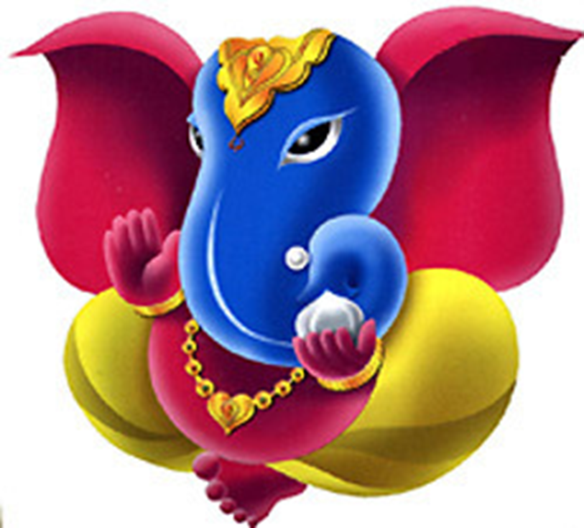
Manusia hrs memiliki kasih sayang thd sesama mahluk
Kitab Yajur Veda 26.2: semoga semua mahluk memandang kami dengan pandangan mata seorang sahabat, semoga saya memandang semua mahluk dgn pandangan mata seorang sahabat, semoga kami pandang memandang dgn pandangan mata seorang sahabat.
Nilai2 keagamaan sangat perlu dikembangkan di dunia pendidikan.

Slide 19
Esensi dan urgensi pendidikan agama Hindu bagi pembenagunan basis kepribadian humanisa mahasiswa
Simpulkan kenapa mahasiswa harus diberikan pendidikan Agma Hindu?

Slide 20
Suksma
Om Santi Santi Santi OM

